Slide 1
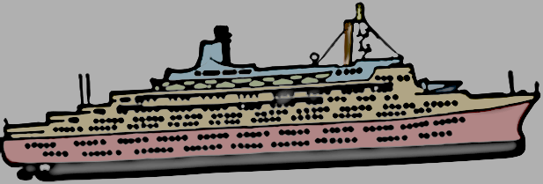
我喜歡車子車子車子車子車子車子車子
我會隨身攜帶車子

